Slide 1
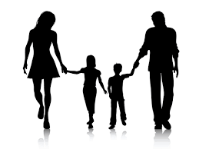
O‘zbek tili
10-sinf
Mavzu:
Oilam – faxrim.

Slide 2
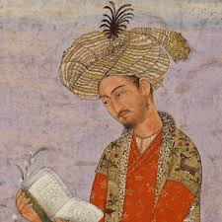
Z.M.Bobur qanday shaxs bo‘lgan?
…
…
…
…
…
…
…

Slide 3
Z.M.Bobur qanday shaxs bo‘lgan?
Odil shoh
Buyuk sarkarda
Tarixshunos
Muarrix
Me’mor
Mumtoz shoir
Mehribon ota

Slide 4
O‘tilgan mavzuni takrorlash
1. Andijon.Gul va Quyun. Ushbu bo‘limda qaysi davr aks ettirilgan?
2. Parchada berilgan voqealar qaysi viloyatda bo‘lib o‘tadi?
3. Bobur xizmatkorlari va navkarlariga qanday munosabatda edi?
4. Bobur kimning avlodlaridan edi? Uning otasi kim edi?
5. Boburmirzo buvisining ismi nima edi?
6. O‘qilgan shu parchada Bobur necha yoshda edi?
7. Asarda qaysi mutafakkir nomi tilga olingan?
8. Bobur uning qaysi mashhur asarini sevib o‘qir edi?
9. Z.M.Bobur necha yoshida taxtga o‘tiradi?

Slide 5
O‘tilgan mavzuni takrorlash
Asarning bu bo‘limida Shayboniyxonning Temuriylarga qarshi janglari, Boburning yoshligi, otasining vafot etgani haqidagi voqealar tasvirlangan.
Parchada berilgan hikoya Andijonda, Bobur tug‘ilgan viloyatda bo‘lib o‘tadi.
Bobur bolaligidanoq A.Navoiy asarlarini o‘qib katta bo‘lgan, shuning uchun u navkarlariga ham yaxshi munosabatda bo‘lgan.

Slide 6
O‘tilgan mavzuni takrorlash
Bobur temuriyzodalardan biri edi. Uning otasi Umarshayx mirzo Temur nabiralaridan biri bo‘lgan.
Boburni bolaligidan katta qilgan mehribon buvisining ismi Eson Davlat begim bo‘lgan.
Bobur xuddi shu paytda 12 yoshda edi.

Slide 7
O‘tilgan mavzuni takrorlash
Bobur A.Navoiy asarlarini sevib mutolaa qilar edi. O‘zini uning shogirdi deb bilar edi.
Bobur Navoiyning “Xamsa”sidan “Farhod va Shirin” dostonini qayta-qayta sevib o‘qir edi.
Z.M.Bobur otasining fojiali o‘limidan so‘ng 12 yoshida taxtga o‘tiradi.

Slide 8
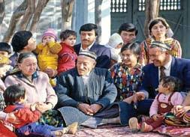
Yangi mavzu bayoni
Oila bu qon-qarindoshlik, qarindoshchilik(nikoh orqali) yoki birga istiqomat qilish orqali bogʻlangan odamlardan iborat ijtimoiy guruhdir.

Slide 9
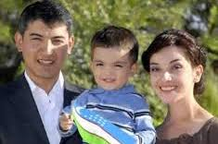
Oila – bu kichik jamiyat
Oila bu jamiyatning bir bo‘lagidir. Oila ham kichik bir Vatandir.

Slide 10
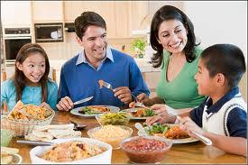
Oilam-faxrim
Har bir insonning o‘z oilasi bo‘ladi. Albatta, bir - biriga hayotda tayanch bo‘lish uchun insonga oila kerak. Oilasiz inson hech kim emas, hech kimga keragi bo‘lmaydi. Hattoki hayvonlar, parrandalar ham oila bo‘lib yashaydilar.

Slide 11
Oilam-faxrim
Oilani mustahkam bir daraxtga o‘xshatish mumkin. Uning baquvvat ildizlari OTA-ONAdir va shoxlari farzandlardir.
Ildizi mustahkam daraxt esa hech qachon so‘nmaydi va gullab yashnayveradi.

Slide 12
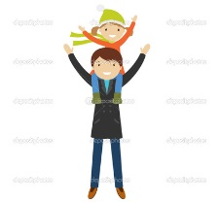
OTA
OTA...
Bu inson oilaning qo‘rg‘oni, boshi va yo‘l ko‘rsatuvchisidir. Ro‘zg‘orning og‘ir yukini ko‘tarib turadigan zotdir. Oilada otaning o‘rni katta bo‘ladi, biz ularni hurmat qilishimiz va ularga doim itoat etmog‘imiz lozimdir. Ular bizga yahshi bilan yomonni ajratishga va kelajakdagi ishlarimizga to‘g‘ri yo‘l ko‘rsatishda yo‘lboshchidirlar.

Slide 13
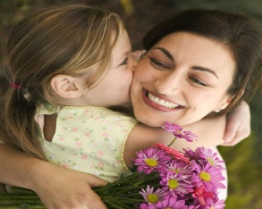
Ona
Ona…
Dunyodagi eng go‘zal, har tomonlama to‘kis zotdir. Avvalo, mening onam,- deydi barcha farzandlar. Onalarga tarif berishga so‘z ojizlik qiladi. Ularni bir so‘z bilan tariflay olmaymiz. Darhaqiqat, bu tabarruk so‘zni aytish yoki eshitish bilan yuragimizda bexosdan cheksiz mehr paydo bo‘ladi va har safar vujudimizda onaning munis va mehribon siymosi aks eta boshlaydi.

Slide 14
ONA
Tomirlarimizda samimiyat va yaxshilik daryoday jo‘sh uradi. Ona deyish bilan tilimiz ham, dilimiz ham beqiyos insoniy mehr-muhabbatga, ezgulikka to‘lib-toshib boraveradi.
Onani e’zozlash, qadr-qimmatini o‘rniga qo‘yib, boshga toj kabi ko‘tarish bizlarga ota-bobolardan merosdir.
Bir buyuk inson aytganidek: “Bu olamda ulug‘ zot kim, desang, shubhasiz doim onam deyman”.
Ona ulug‘ zot bo‘lish bilan birga, o‘zida hayratli mo‘jizalarni mujassam etgan sir-sinoatlarga boy insondir.

Slide 15
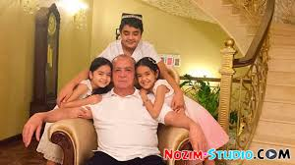
Oila - muqaddas dargoh
Oila - muqaddas dargoh. Oila shunday ilohiy-mo‘jizaviy maskan-manzilki, uning sha’ni, sizning sha’ningiz, o‘z oilangiz obro‘siga putur yetkazadigan hatti- harakatlardan saqlaning!

Slide 16
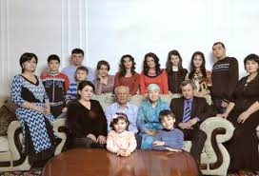
Mening - oilam
O‘zbek oilasi, o‘zbek xonadoni shunday qurilganki, unga dunyo xalqlari havasmand desak, sira mubolag‘a qilmagan bo‘lamiz.

Slide 17
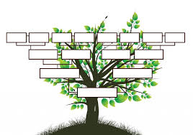
Mustahkamlash. Oilangiz haqida bilasizmi?

Slide 18
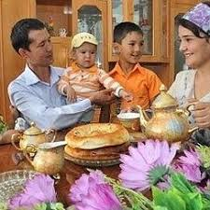
Oila bu hursandchilik va xotirjamlik maskanidir

Slide 19
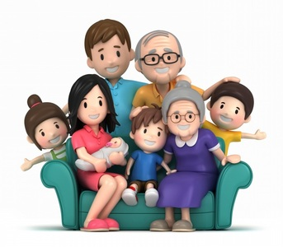
Mustaqil bajarish uchun topshiriqlar
“Mening oilam” mavzusida matn tuzing.
Oilangizda siz faxrlanadigan inson kim?
Siz ko‘proq kimga ( bobongiz, buvingiz, otangiz yoki onangiz) o‘xshahsni xohlaysiz?

Slide 20
O‘zbek tili
10-sinf
Mavzu:
Bosh bo‘laklar. Muomala odobi.
Mehmon izzati.

Slide 21
O‘tilgan mavzuni takrorlash. Oilam - faxrim
“Oila – muqaddas” mavzusida gaplar tuzing.
Mavzuga oid tayanch tushunchalar: Mening oilam, oilamiz an’analari, ahil-mehribon, o‘zaro ishonch, ota-onaga hurmat, oila iqtisodi, oila ahil bo‘lsa, omad o‘zi keladi.

Slide 22
O‘tilgan mavzuni takrorlash
Tinglang. O‘z munosabatingizni bildiring.
Agar farzand aqlli va dono bo‘lsa, har doim ota-onasining mehr, haqqini ado etadi. Ota-ona aslida farzandini jon–u dili bilan parvarish qiladi. Farzand ota-onasining yaxshiligini bilmasa, o‘zganing ham yaxshiligini bilmaydi. Kelajakda farzanding sen haqingda qayg‘urishini tilasang, sen ham ota-onang haqida qayg‘urgin. Ota-onaga izzat va hurmatni qancha ko‘p qilsang, ularning duosi shuncha tez amalga oshadi. Chunki daraxtni qancha yaxshi parvarish qilsang, mevasi shuncha yaxshiroq va shirinroq bo‘ladi.
(“Qobusnoma”)

Slide 23
Gap bo‘laklari
Bosh bo‘laklar
Ega
Kesim

Slide 24
Bosh bo‘laklar
Kesim gapning markaziy bo‘lagi hisoblanadi.
Ega hamda ikkinchi darajali bo‘laklar hammasi kesimga bog‘lanadi.
Gapni sintaktik tahlil qilishda ham albatta, kesimga murojaat qilinadi.

Slide 25
Kesim
Masalan:
Bozordan biz turli xil mevalarni sotib oldik.
Nima qildik?
Kim?
Qanday
Nimani?
Qayerdan?
Masalan:

Slide 26
Kesim ifodalanishiga ko‘ra 2 xil bo‘ladi.
Ot kesimlar
Oila muqaddas dargohdir.
Fe’l kesimlar
Onam ovqatni tovoqqa soldilar.

Slide 27
Ega
Ega gapda shaxs-son ma’nosini aniqlashtiruvchi bo‘lakdir.
Kim? Nima?
Qayer?
so‘roqlariga javob bo‘ladi.
Ega faqat bosh kelishikda bo‘ladi.

Slide 28
Ega
Masalan:
Aziz o‘sha kitobni o‘qidi.
Milt-milt yonib turgan chiroq birozdan so‘ng o‘chdi.
Bilimli o‘zar, bilimsiz to‘zar.

Slide 29
Ega
Ega quyidagi so‘z
turkumlari bilan ifodalanadi:
Ot bilan;
Dilshod besh baho oldi.
Olmosh bilan;
Men mashina mindim.

Slide 30
Ega
Ega quyidagi so‘z
turkumlari bilan ifodalanadi:
Son bilan;
Ikkalasi bugun kelishmadi.
Sifat bilan
Yaxshi kishi maqsadiga yetadi.
Harakat nomi bilan
O‘qish - yaxshi fazilat.

Slide 31
Mustahkamlash
Topshiriq. Gaplarni ko‘chiring. Gap bo‘laklarini aniqlang.
Sokin, og‘ir, vazmin va muloyim bo‘l, faqat yaxshilik qilgin.
Qahramonlar mehnatda tug‘ilishadi.
Qarindoshlarga, yaqinlarga yaqinlik bog‘la, katta va kichikka ochiq chehra bilan kulib boq.
Non-tuzingni keng tut, odamlarga yedir.
Donolar suvga serob yerga o‘xshaydilar, qayeriga oyoq bosilsa, suv chiqadi.
Ustozingga tik qarasang, to‘zasan, hurmat qilsang, asta-asta o‘zasan.

Slide 32
Muomala odobi
Inson odobining va odamiyligi asosining ustunlaridan biri bu suhbatlashishdir.
Muloyim, chiroyli, past ovozda gapirish esa
odobdir.

Slide 33
Muomala odobi
Kattalarga hurmat bilan,
Har qanday inson kim bilan suhbatlashmasin, albatta, odob bilan muomala qilishi kerak.
kichiklarga esa izzat bilan muomalada bo‘ling.

Slide 34
Mehmon izzati
“Mehmon kelsa eshikdan, rizqi kelar teshikdan”
Biz o‘zbek xalqi juda mehmondo‘st xalqmiz. Zero, dono xalqimizda “Mehmon otangday ulug‘”, “Mehmon kelsa eshikdan, rizqi kelar teshikdan” kabi maqollar qadim-qadimdan mavjud.
Mezbonning mehmon kutish, mehmonninig mezbon oldidagi farzlari mavjuddir.

Slide 35
Mehmon izzati
Mehmonga borgan kishi o‘z odobini saqlagan holda o‘tirishi lozim.
Mehmon mezbon ko‘rsatgan joyga o‘tiradi. Mezbonning uyidagi narsalarni taftish qilmaydi. Har tomonga qarab noqulaylik tug‘dirmaydi. Chunki bunday qilish xonadon egasini xijolatga qo‘yadi.

Slide 36
Mezbonning yetti go‘zal odobi
Qo‘shnichilik munosabatlarini go‘zal qiling
Hadyalar bilan boring.
Mehmonning chaqirig‘ini ijobat qiling.
Taomlanish odoblariga rioya qiling.
Ko‘p qolib ketmang
Eng yaxshi mehmon bu mezbonga mulozamatli minnatdor mehmondir.
Faqat chaqirilgan joyga boring.

Slide 37
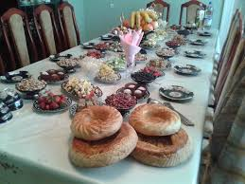
Mustaqil bajarish uchun topshiriqlar
Gap bo‘laklari: bosh bo‘laklar qatnashgan 4 ta gap tuzing.
Mehmon kutish odoblari haqida nimalarni bilasiz?

